Slide 1


ĐỒ ÁN TỐT NGHIỆP
THIẾT KẾ PHÁT TUYẾN PHÂN PHỐI 22 kV
TÌM HIỂU PHẦN MỀM SURVALENT - KẾT NỐI VỚI RELAY P3U30 ĐỂ GIÁM SÁT VÀ ĐIỀU KHIỂN PHÁT TUYẾN 22 kV
GVHD : ThS. NGUYỄN HOÀNG MINH TUẤN
SVTH : LÊ ĐÌNH NHẬT ANH
MSSV : 1912568
LỚP : DD19KTD01

Slide 2

1. THIẾT KẾ PHÁT TUYẾN PHÂN PHỐI 22 kV
Tính toán chọn dây dẫn, tính toán ngắn mạch, chọn thiết bị bảo vệ, tính toán thông số cài đặt relay cho máy cắt đầu xuất tuyến, kiểm tra bảo vệ sử dụng ETAP

Slide 3

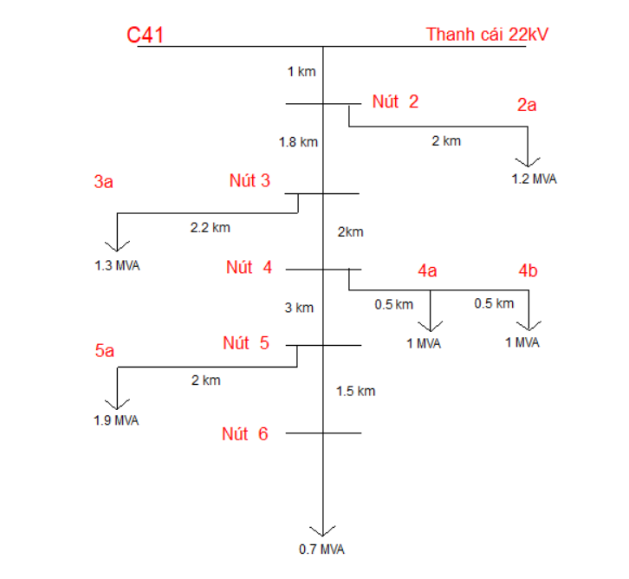
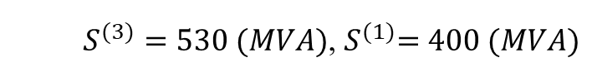
THIẾT KẾ PHÁT TUYẾN PHÂN PHỐI 22 kV
Thông số của hệ thống
Hệ thống:
Đường dây 22 kV:
$S^{(3)}=530 (MVA)$,${ S}^{(1)}=400 (MVA)$
Thông số phụ tải xuất tuyến trung áp
Vị trí | 2a | 3a | 4a | 4b | 5a | 6a
Công suất (MVA) | 1.2 | 1.3 | 1 | 1 | 1.9 | 0.7
Thông số chiều dài xuất tuyến trung áp
Đoạn | 1 – 2 | 2 – 3 | 3 – 4 | 4 – 5 | 5 – 6
Chiều dài (km) | 1 | 1.8 | 2 | 3 | 1.5
Đoạn | 2 – 2a | 3 – 3a | 4 – 4a | 4a – 4b | 5 – 5a
Chiều dài (km) | 2 | 2.2 | 0.5 | 0.5 | 2
2

Slide 4

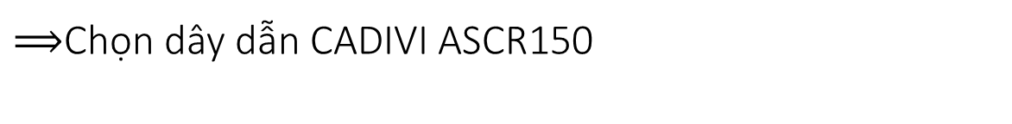
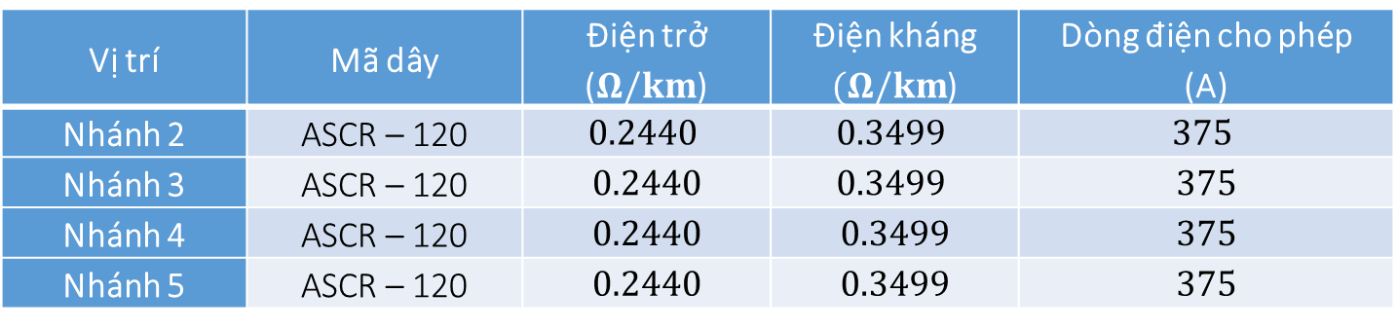
TÍNH TOÁN CHỌN DÂY DẪN CHO XUẤT TUYẾN
Tính toán chọn dây dẫn cho xuất tuyến trung áp trên không
Đối với mạch chính, lựa chọn theo mật độ dòng kinh tế
Đối với nhánh, chọn ASCR120
$⟹$Chọn dây dẫn CADIVI ASCR150
Vị trí | Mã dây | Điện trở ($Ω/km$) | Điện kháng $(Ω/km$) | Dòng điện cho phép (A)
Nhánh 2 | ASCR – 120 | $$0.2440$$ | $$0.3499$$ | $$375$$
Nhánh 3 | ASCR – 120 | $$0.2440$$ | $$0.3499$$ | $$375$$
Nhánh 4 | ASCR – 120 | $$0.2440$$ | $$0.3499$$ | $$375$$
Nhánh 5 | ASCR – 120 | $$0.2440$$ | $$0.3499$$ | $$375$$
Kết luận: Dây dẫn được chọn thỏa mãn điều kiện sụt áp, có thể sử dụng và dùng thông số để tính toán ngắn mạch.
3

Slide 5
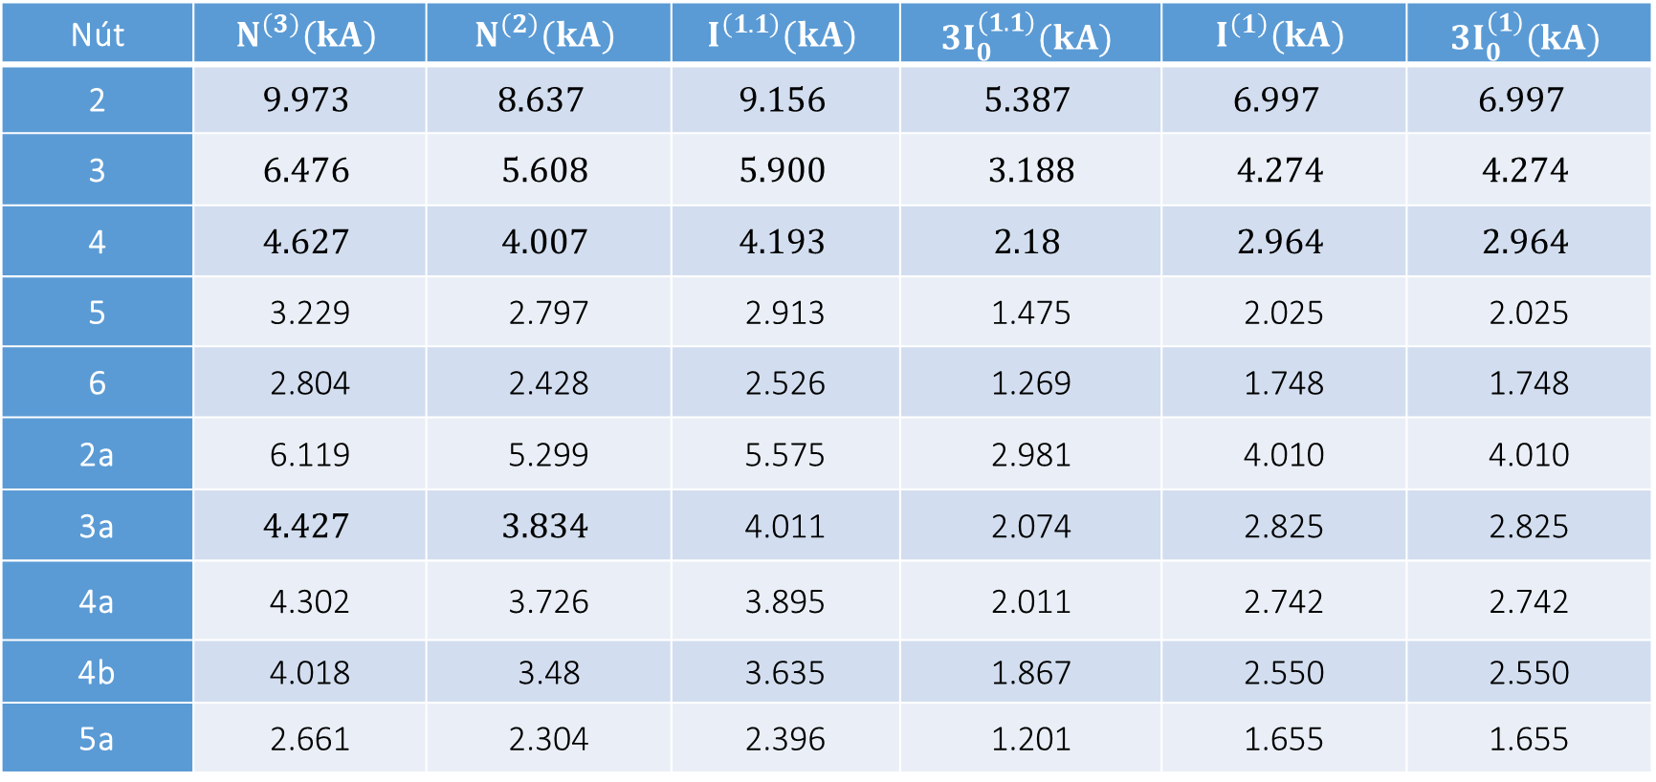
TÍNH TOÁN NGẮN MẠCH XUẤT TUYẾN TRUNG ÁP
Kết quả tính toán ngắn mạch tại các thanh cái xuất tuyến chính và các nhánh
Nút | $$N^{\left(3\right)}(kA)$$ | $$N^{\left(2\right)}(kA)$$ | $$I^{\left(1.1\right)}(kA)$$ | $${3I}_{0}^{\left(1.1\right)}(kA)$$ | $$I^{\left(1\right)}(kA)$$ | $${3I}_{0}^{\left(1\right)}(kA)$$
2 | $$9.973$$ | $$8.637$$ | $$9.156$$ | $$5.387$$ | $$6.997$$ | $$6.997$$
3 | $$6.476$$ | $$5.608$$ | $$5.900$$ | $$3.188$$ | $$4.274$$ | $$4.274$$
4 | $$4.627$$ | $$4.007$$ | $$4.193$$ | $$2.18$$ | $$2.964$$ | $$2.964$$
5 | 3.229 | 2.797 | 2.913 | 1.475 | 2.025 | 2.025
6 | 2.804 | 2.428 | 2.526 | 1.269 | 1.748 | 1.748
2a | 6.119 | 5.299 | 5.575 | 2.981 | 4.010 | 4.010
3a | $$4.427$$ | $$3.834$$ | 4.011 | 2.074 | 2.825 | 2.825
4a | 4.302 | 3.726 | 3.895 | 2.011 | 2.742 | 2.742
4b | 4.018 | 3.48 | 3.635 | 1.867 | 2.550 | 2.550
5a | 2.661 | 2.304 | 2.396 | 1.201 | 1.655 | 1.655
4

Slide 6
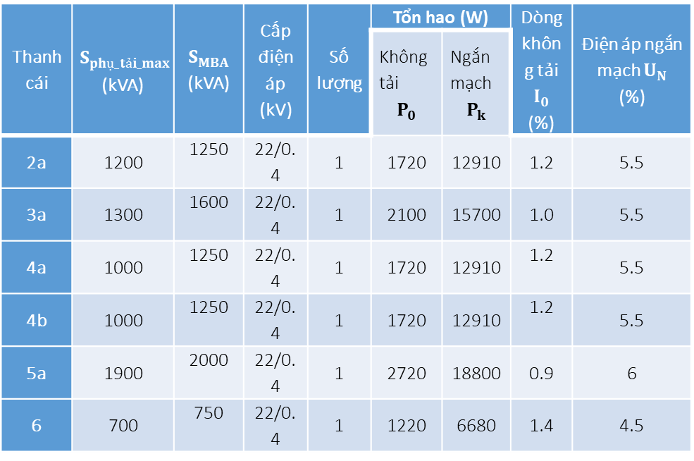
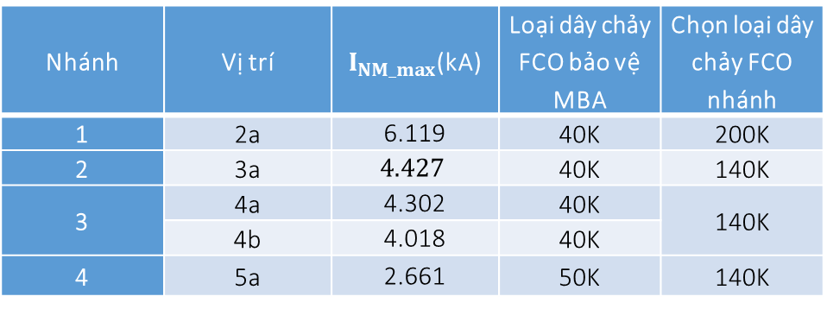
CHỌN THIẾT BỊ BẢO VỆ XUẤT TUYẾN TRUNG ÁP
MBA phân phối
Bảo vệ MBA phân phối bằng FCO
Thanh cái | $$S_{phụ_tải_max}$$ (kVA) | $$S_{MBA}$$ (kVA) | Cấp điện áp (kV) | Số lượng | Tổn hao (W) |  | Dòng không tải $I_{0}$ (%) | Điện áp ngắn mạch $U_{N}$ (%)
 |  |  |  |  | Không tải $$P_{0}$$ | Ngắn mạch $$P_{k}$$
2a | 1200 | 1250 | 22/0.4 | 1 | 1720 | 12910 | 1.2 | 5.5
3a | 1300 | 1600 | 22/0.4 | 1 | 2100 | 15700 | 1.0 | 5.5
4a | 1000 | 1250 | 22/0.4 | 1 | 1720 | 12910 | 1.2 | 5.5
4b | 1000 | 1250 | 22/0.4 | 1 | 1720 | 12910 | 1.2 | 5.5
5a | 1900 | 2000 | 22/0.4 | 1 | 2720 | 18800 | 0.9 | 6
6 | 700 | 750 | 22/0.4 | 1 | 1220 | 6680 | 1.4 | 4.5
Chọn dây chảy theo điều kiện phối hợp bảo vệ
Nhánh | Vị trí | $I_{NM_max}$(kA) | Loại dây chảy FCO bảo vệ MBA | Chọn loại dây chảy FCO nhánh
1 | 2a | 6.119 | 40K | 200K
2 | 3a | $$4.427$$ | 40K | 140K
3 | 4a | 4.302 | 40K | 140K
 | 4b | 4.018 | 40K
4 | 5a | 2.661 | 50K | 140K
Dây chảy bảo vệ mạch nhánh
Nhánh | 1 | 2 | 3 | 4
Loại dây chảy | 200K | 140K | 140K | 140K
5

Slide 7
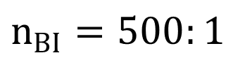
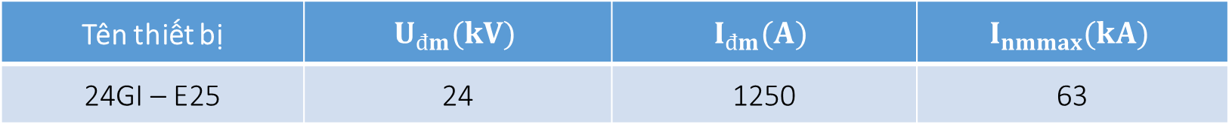
TÍNH TOÁN THÔNG SỐ RELAY CHO MÁY CẮT ĐẦU XUẤT TUYẾN TRUNG ÁP
Chọn máy cắt
Chọn máy cắt 24kV loại GI – E do Schneider chế tạo có các thông số sau
Tên thiết bị | $$U_{đm}(kV)$$ | $$I_{đm}(A)$$ | $$I_{nmmax}(kA)$$
24GI – E25 | 24 | 1250 | 63
$n_{BI}=500:1$
Chọn biến dòng cho hệ thống: Chọn biến dòng có tỉ số
6

Slide 8
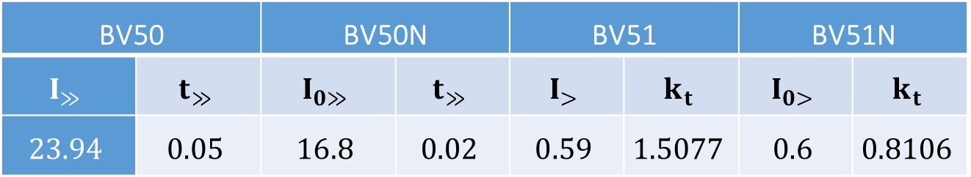
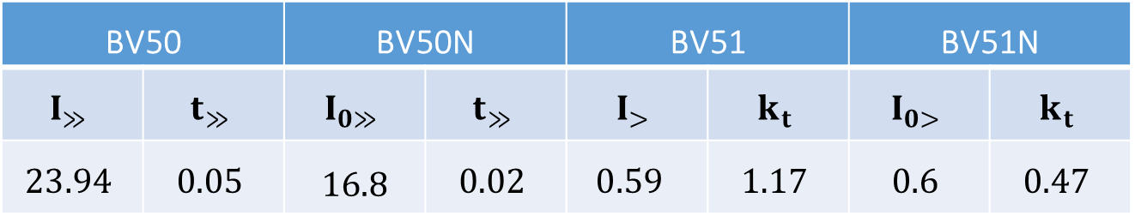
TÍNH TOÁN THÔNG SỐ RELAY CHO MÁY CẮT ĐẦU XUẤT TUYẾN TRUNG ÁP
Tính toán các thông số cài đặt relay tại thanh cái 22 kV
BV50 |  | BV50N |  | BV51 |  | BV51N
$$I_{≫}$$ | $$t_{≫}$$ | $$I_{0≫}$$ | $$t_{≫}$$ | $$I_{>}$$ | $$k_{t}$$ | $$I_{0>}$$ | $$k_{t}$$
$$23.94$$ | $$0.05$$ | $$16.8$$ | $$0.02$$ | $$0.59$$ | $$1.5077$$ | $$0.6$$ | $$0.8106$$
Chỉnh định lại các thông số cài đặt relay tại thanh cái 22 kV sau khi sử dụng ETAP
BV50 |  | BV50N |  | BV51 |  | BV51N
$$I_{≫}$$ | $$t_{≫}$$ | $$I_{0≫}$$ | $$t_{≫}$$ | $$I_{>}$$ | $$k_{t}$$ | $$I_{0>}$$ | $$k_{t}$$
$$23.94$$ | $$0.05$$ | $16.8$ | $$0.02$$ | $$0.59$$ | $$1.17$$ | $$0.6$$ | $$0.47$$
7

Slide 9
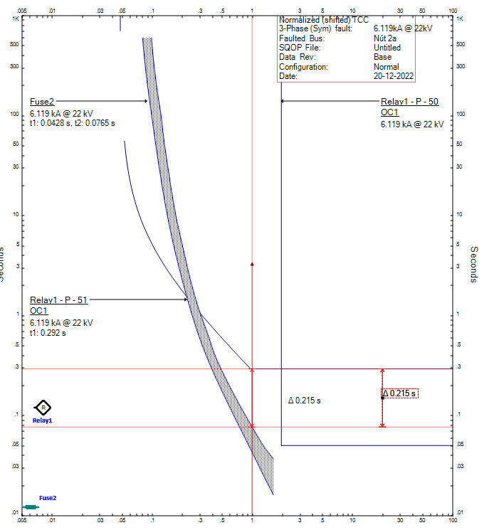
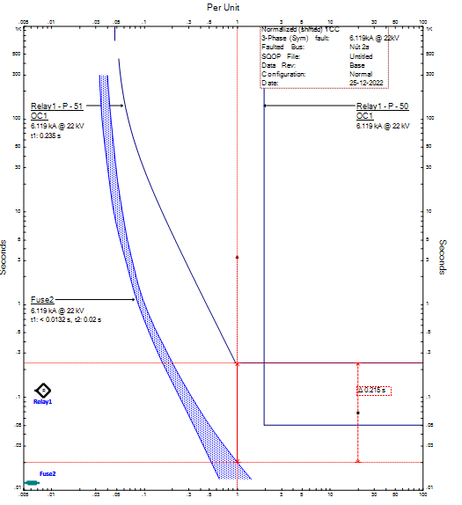
KIỂM TRA BẢO VỆ XUẤT TUYẾN TRUNG ÁP SỬ DỤNG PHẦN MỀM ETAP
Kiểm tra phối hợp FCO và relay
Kiểm tra phối hợp FCO và relay sau khi hiệu chỉnh lại
VD: Ngắn mạch 3 pha
8

Slide 10

2. TÌM HIỂU PHẦN MỀM SURVALENT KẾT NỐI VỚI RELAY P3U30 ĐỂ GIÁM SÁT VÀ ĐIỀU KHIỂN PHÁT TUYẾN 22 kV
Thiết kế mạch điều khiển đóng cắt máy cắt hiển thị qua đèn, thiết lập cấu hình cho P3U30, thiết kế giao diện HMI giám sát một xuất tuyến bằng SURVALENT và thực hiện kết nối, kết quả đánh giá mô hình mô phỏng
9

Slide 11
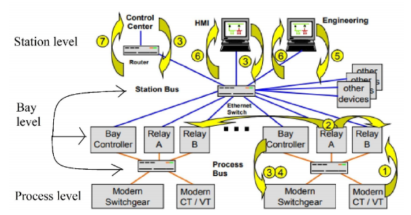
IEC 61850
IEC 61850 là một giao thức chung nhằm tạo sự thuận lợi cho khả năng tương tác và liên lạc giữa các IEDs trong các trạm biến áp.
Cấu trúc mẫu hệ thống tự động hóa trạm biến áp
Giao thức IEC 61850 được viết bằng ngôn ngữ SCL.
10

Slide 12
PHẦN MỀM SURVALENT
Hệ thống SCADA Survalent là một giải pháp phần mềm tự động hóa cung cấp khả năng kiểm tra, giám sát và thu thập dữ liệu (SCADA) theo thời gian thực.
11

Slide 13
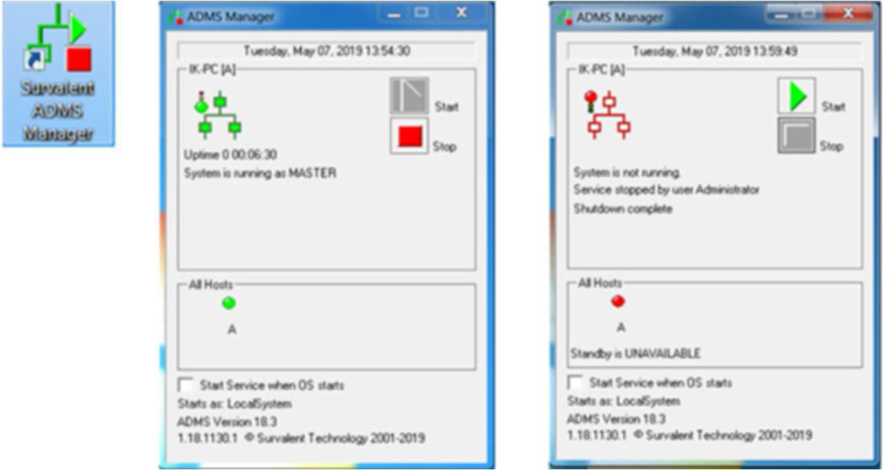
PHẦN MỀM SURVALENT
ADMS Manager: là phần mềm dùng để quản lý hệ thống, cho phép khởi động hoặc kết thúc Server.
12

Slide 14
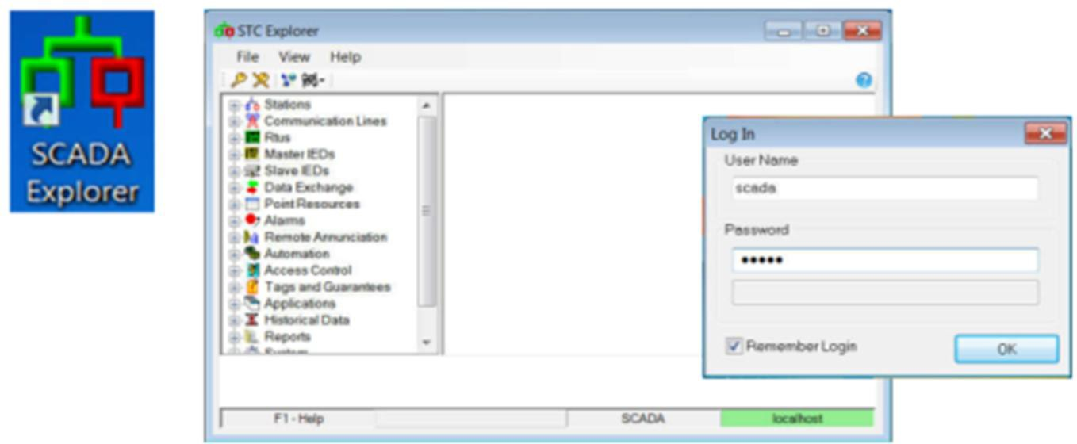
PHẦN MỀM SURVALENT
STC Explorer: Đây là phần mềm xây dựng, thiết lập, sửa chữa và vận hành cơ sở dữ liệu cho kỹ thuật viên.
13

Slide 15
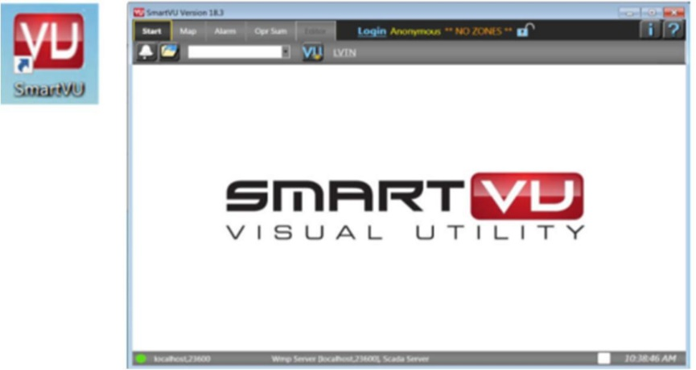
PHẦN MỀM SURVALENT
SmartVU: là phần mềm hỗ trợ giao diện người dùng dạng sơ đồ lưới điện nhằm giám sát và vận hành các thiết bị và đường dây điện theo thời gian thực.
14

Slide 16
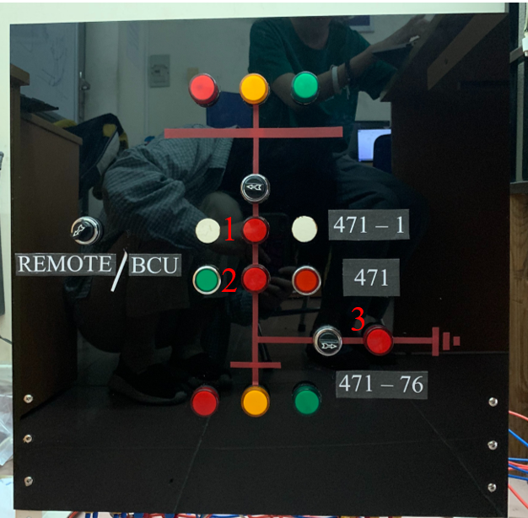
THIẾT KẾ MẠCH ĐIỀU KHIỂN ĐÓNG CẮT MÁY CẮT HIỂN THỊ THÔNG QUA BÓNG ĐÈN
Mạch mô phỏng xuất tuyến 471 được thiết kế
- Đèn 1 tương ứng với DCL 471 - 1
- Đèn 2 tương ứng với MC 471
- Đèn 3 tương ứng với DTĐ 471 – 76
15

Slide 17
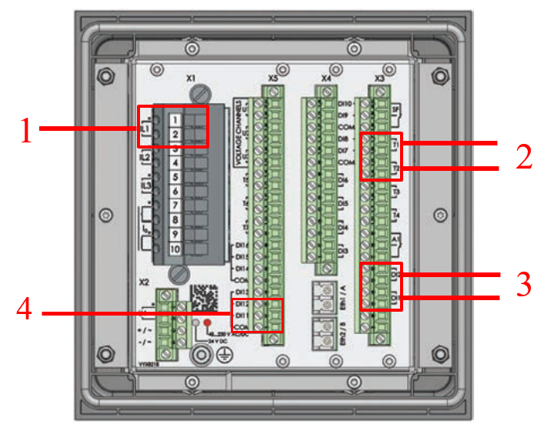
THIẾT KẾ MẠCH ĐIỀU KHIỂN ĐÓNG CẮT MÁY CẮT HIỂN THỊ THÔNG QUA BÓNG ĐÈN
Lắp đặt cho relay bảo vệ
- Vị trí (1) là vị trí lấy tín hiệu dòng điện từ các biến dòng.
- Vị trí (2) là các vị trí điều khiển đóng cắt mạch khi điều khiển và trường hợp bảo vệ sự cố quá dòng.
- Vị trí (3) và (4) là vị trí nhận tín hiệu trạng thái trả về.
16

Slide 18

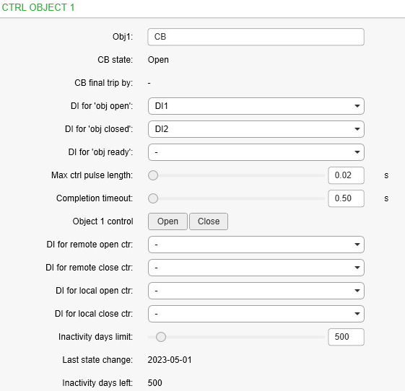
Thiết lập chức năng điều khiển
THIẾT LẬP CẤU HÌNH CHO RELAY P3U30
State là trạng thái của thiết bị.
DI for “obj open” là ngõ vào để giá trị báo hiệu thiết bị “đã mở”.
DI for “obj closed” là ngõ vào để giá trị báo hiệu thiết bị “đã đóng”.
Object control để thực hiện điều khiển kích xung cho thiết bị bảo vệ.
17

Slide 19
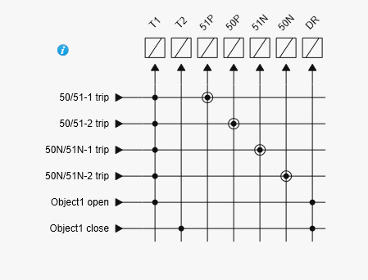
THIẾT LẬP CẤU HÌNH CHO RELAY P3U30
Thiết lập điều khiển bằng ma trận
18

Slide 20
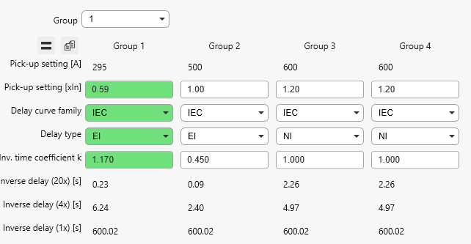
THIẾT LẬP CẤU HÌNH CHO RELAY P3U30
Cấu hình chức năng bảo vệ
Cài đặt thông số chức năng bảo vệ 51
19

Slide 21
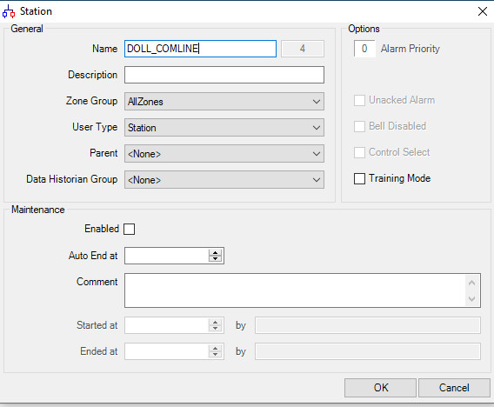
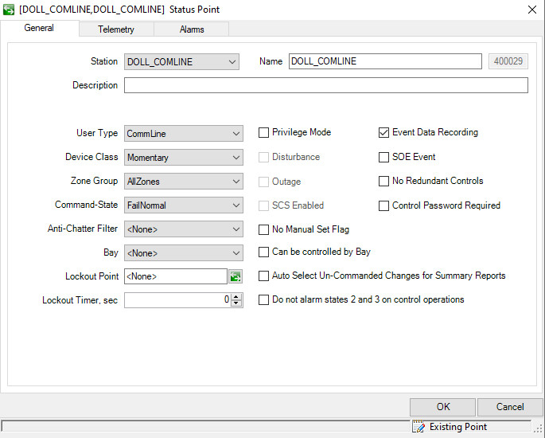
THIẾT KẾ GIAO DIỆN HMI GIÁM SÁT MỘT XUẤT TUYẾN BẰNG SURVALENT VÀ THỰC HIỆN KẾT NỐI
Tạo cơ sở dữ liệu:
Tạo Station
Tạo biến trạng thái cho Communication Line
20

Slide 22
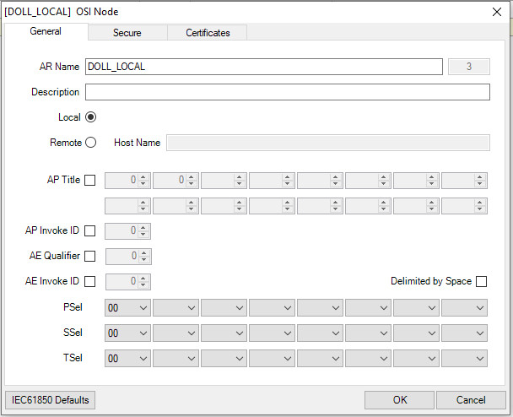
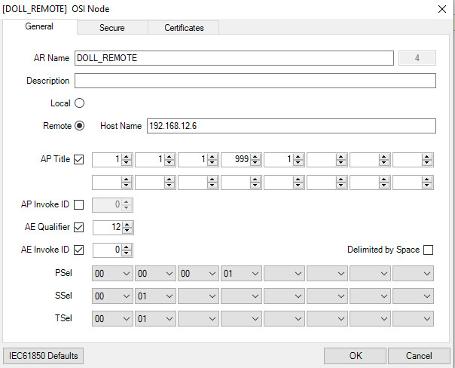
THIẾT KẾ GIAO DIỆN HMI GIÁM SÁT MỘT XUẤT TUYẾN BẰNG SURVALENT VÀ THỰC HIỆN KẾT NỐI
Tạo cơ sở dữ liệu:
OSI Nodes (Open System Interconnections): Được áp dụng riêng cho các thiết bị IED sử dụng giao thức IEC 61850.
OSI Node Local
OSI Node Remote
21

Slide 23
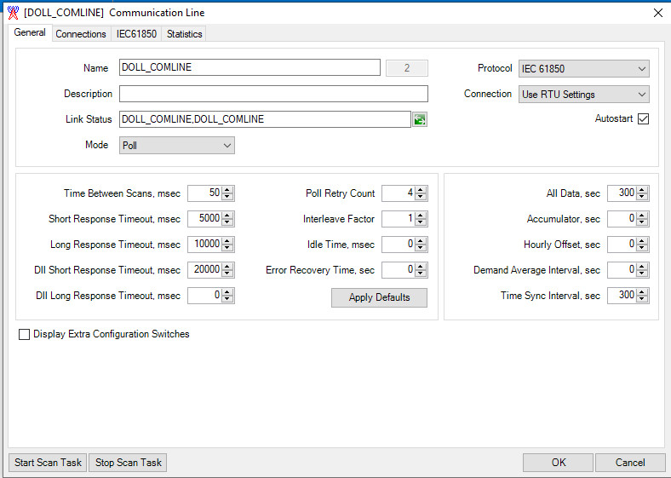
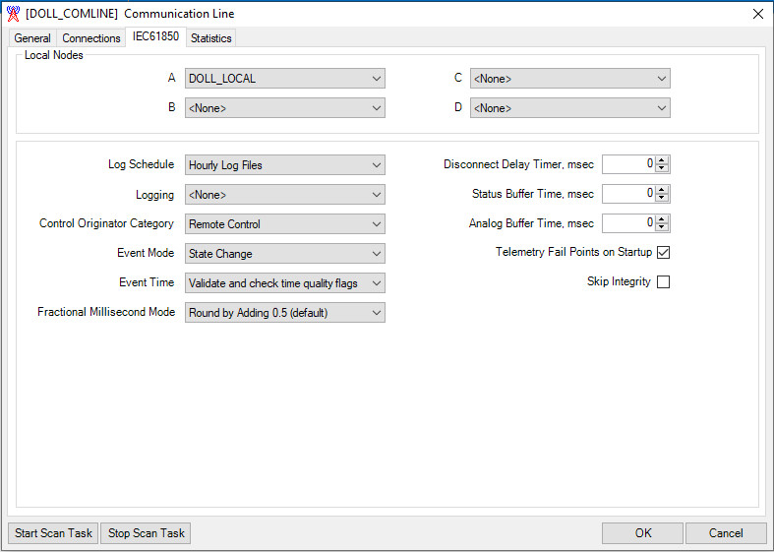
THIẾT KẾ GIAO DIỆN HMI GIÁM SÁT MỘT XUẤT TUYẾN BẰNG SURVALENT VÀ THỰC HIỆN KẾT NỐI
Tạo cơ sở dữ liệu:
Tạo Communication Line (Đường truyền giao tiếp kết nối phần mềm với thiết bị).
Tab General
Tab IEC 61850
22

Slide 24
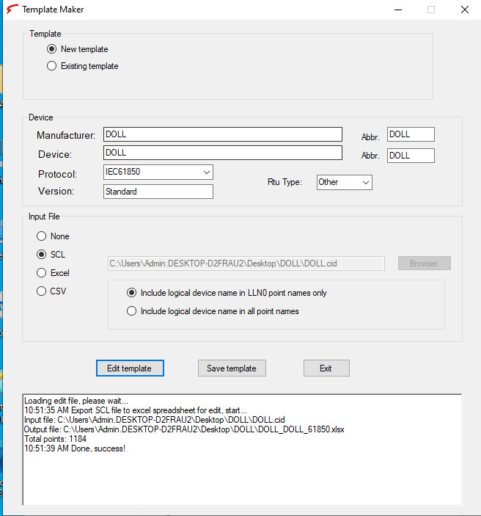
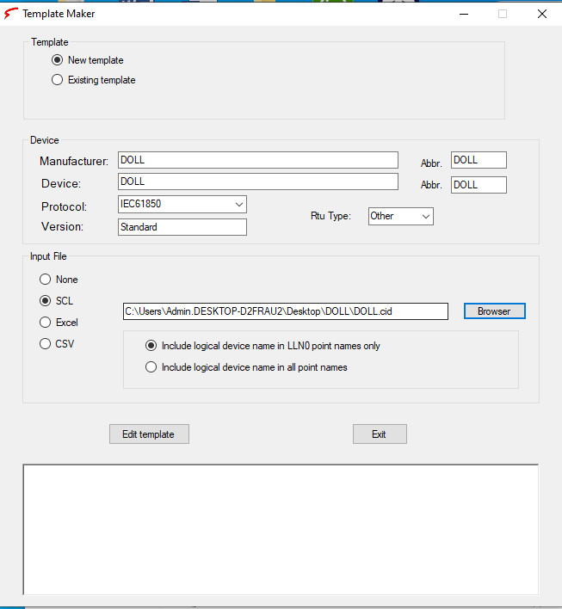
THIẾT KẾ GIAO DIỆN HMI GIÁM SÁT MỘT XUẤT TUYẾN BẰNG SURVALENT VÀ THỰC HIỆN KẾT NỐI
Tạo Template Maker
23

Slide 25
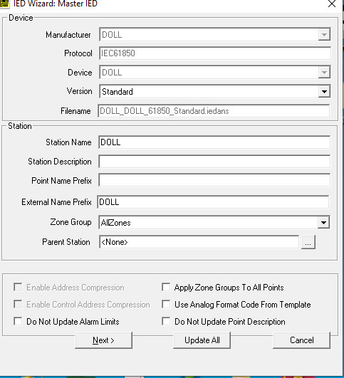
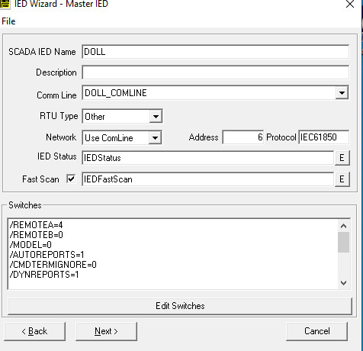
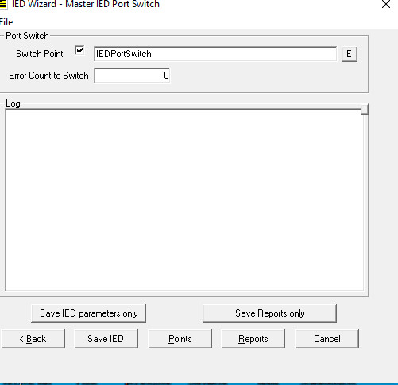
THIẾT KẾ GIAO DIỆN HMI GIÁM SÁT MỘT XUẤT TUYẾN BẰNG SURVALENT VÀ THỰC HIỆN KẾT NỐI
Tạo IED Wizard
24

Slide 26
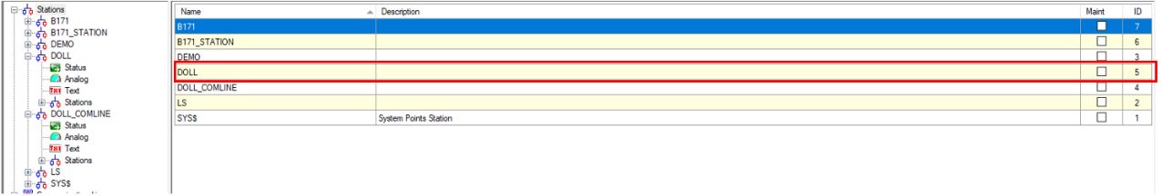
THIẾT KẾ GIAO DIỆN HMI GIÁM SÁT MỘT XUẤT TUYẾN BẰNG SURVALENT VÀ THỰC HIỆN KẾT NỐI
Kết quả thu được là 1 Station chứa các biến trạng thái và đo lường tương ứng cho các Object của P3U30
25

Slide 27
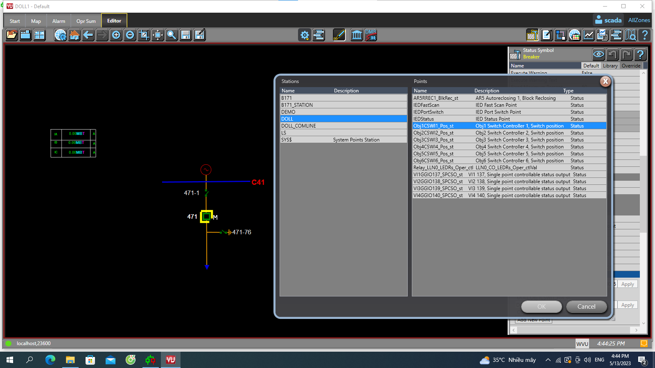
THIẾT KẾ GIAO DIỆN HMI GIÁM SÁT MỘT XUẤT TUYẾN BẰNG SURVALENT VÀ THỰC HIỆN KẾT NỐI
Thiết kế giao diện HMI cho xuất tuyến và gán các biến cho các thiết bị tương ứng
26

Slide 28
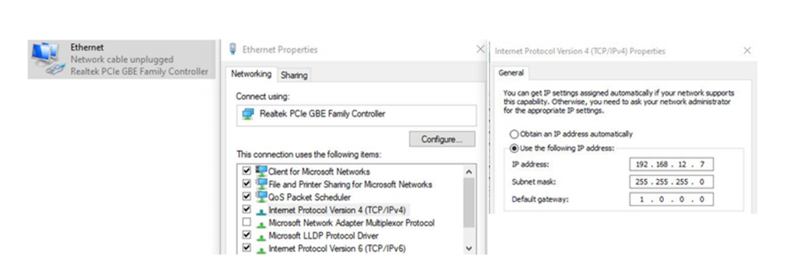
THIẾT KẾ GIAO DIỆN HMI GIÁM SÁT MỘT XUẤT TUYẾN BẰNG SURVALENT VÀ THỰC HIỆN KẾT NỐI
Thực hiện kết nối
Giống với những thiết bị thông minh khác, ta cần phải xét IP tĩnh cho relay bảo vệ và máy tính để chúng có thể kết nối được lẫn nhau do relay bảo vệ không thể tạo giao thức mạng một cách tự động.
27

Slide 29
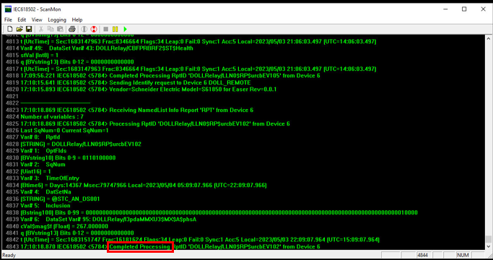
THIẾT KẾ GIAO DIỆN HMI GIÁM SÁT MỘT XUẤT TUYẾN BẰNG SURVALENT VÀ THỰC HIỆN KẾT NỐI
Thực hiện kết nối
Trong hệ thống SCADA Survalent có thêm vào một chương trình quét gọi là ScanMon, chương trình này cho phép giám sát đăng nhập kết nối từ các thiết bị khác nhau trong hệ thống.
28

Slide 30
KẾT QUẢ VÀ ĐÁNH GIÁ MÔ HÌNH MÔ PHỎNG
CLIP
29

Slide 31
CẢM ƠN MỌI NGUỜI ĐÃ LẮNG NGHE VÀ THEO DÕI!

Slide 32
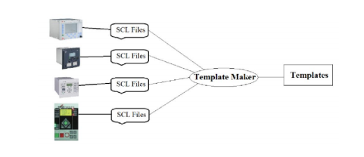
PHỤ LỤC
Template Maker:
Sơ đồ nguyên lý tạo bản mẫu

Slide 33
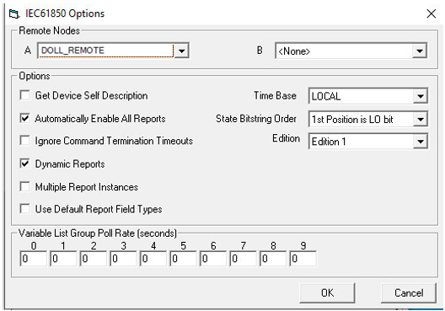
PHỤ LỤC
Edit Switch
Dùng để hiệu chỉnh các lựa chọn IEC 61850 cho thiết bị thì nhấp vào mục này. Những lựa chọn này vận hành tính chất của IEC 61850 Scan Task.
Remote Node A: Giao thức IEC 61850 sử dụng OSI thành lập địa chỉ đến các thiết bị. Địa chỉ OSI được nhập trong mục Data Exchange OSI Node editor thông qua SCADA Explorer. Nếu phần này cần thiết sẽ xác định OSI Node ID để sử dụng cho kết nối thiết bị.

Slide 34
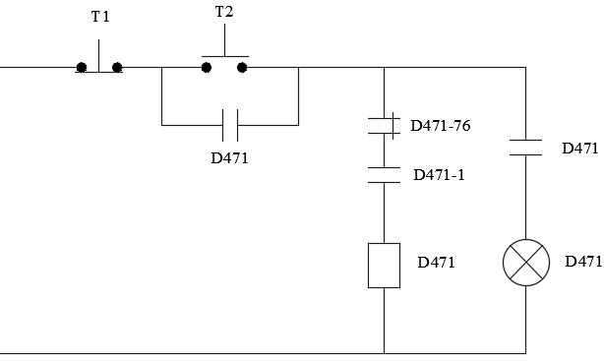
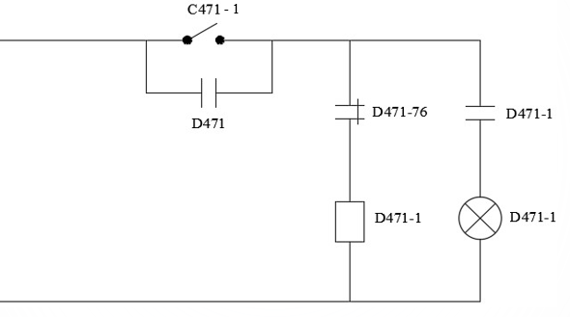
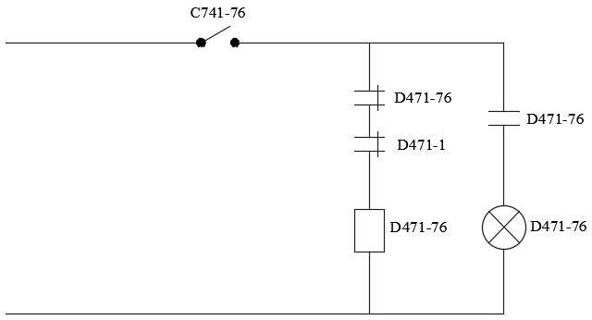
PHỤ LỤC
Mạch điều khiển được thiết kế

